Slide 2
Tehnične podrobnosti
Python 3
Python 2 ni ok!
http://www.python.org/download/releases/3.2.2/

Slide 3
Razvojno okolje IDLE
Lupina za interaktivno delo.
Urejevalnik teksta za tvorbo datotek Python. Nudi barvanje kode in avtomatske zamike.

Slide 4
Interaktivna “lupina”
Enostavno učenje jezika
Enostavno preizkušanje različnih funkcij
Enostavno preskušanje lastnih modulov
Ukaze tipkamo kot odgovor na pozivnik (“prompt”):
>>> print ("Pri ŠPIRI se učimo Python")
Pri ŠPIRI se učimo Python
>>> x = 12*2
>>> x//5
4
>>> # To je komentar

Slide 5
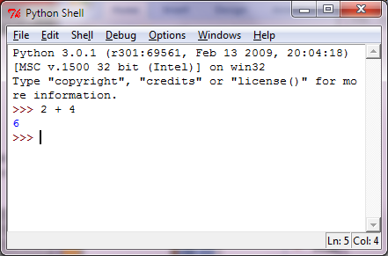
Uporaba
Kar tipkamo v lupini, se po Enter takoj izvede
Prejšnji ukaz: Alt-P
Naslednji Alt-N
Nato popravljanje
Ni možnosti shranjevanja samo ukazov
Save shrani celotno vsebino lupine

Slide 6
Python kot računalo
Osnovni aritmetični operatorji:
+ (vsota)
- (razlika)
* (produkt)
** (potenca)
/ (kvocient)
// (celoštevilski kvocient)
% (ostanek pri deljenju)
Vgrajene funkcije:
abs(x) - absolutna vrednost števila x
int(x) - celi del števila x
min(a, b, c, ...) - najmanjša vrednost
max(a, b, c, ...) - največja vrednost

Slide 7
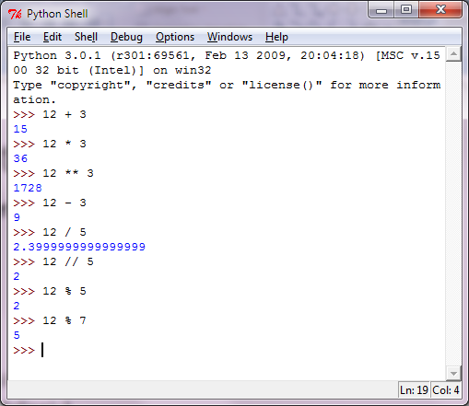
Preizkus "v živo"

Slide 8
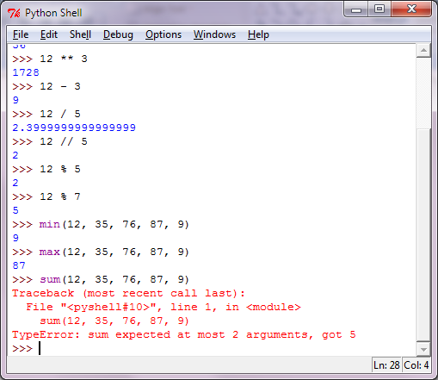
Preizkus "v živo"

Slide 9
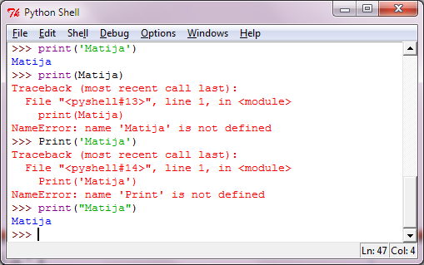
Izpisovanje
print('Matija')
print(Matija)
Print('Matija')
print("Matija")

Slide 10
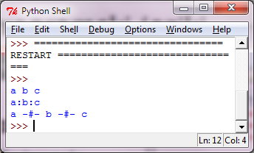
Izpisovanje
Male / velike črke v ukazih so torej pomembne
print(niz)
Niz:
Poljubno zaporedje med ' '
Uporabljamo lahko tudi " "
print(niz1, niz2, niz3)
Vmes so presledki
Ali pa ne ;-)
print('a', 'b', 'c', sep = ':')
print('a', 'b', 'c', sep = ' -#- ')

Slide 11
Delamo v urejevalniku
Ko smo se naveličali neposrednih odzivov
In nerodnega popravljanja "zatipkov"
File/New Window
V novem oknu takoj
File/Save
V ustrezni imenik
PrviProgram.py

Slide 12
Lupina / urejevalnik
Kar tipkamo v lupini, se takoj izvede
Prejšnji ukaz: Alt-P
Nato popravljanje
Ni možnosti shranjevanja
Kar natipkamo v urejevalniku
Sestavni del datoteke
Se ne izvede takoj
F5 / Run – Run module
Izvedba vrstico po vrstico

Slide 13
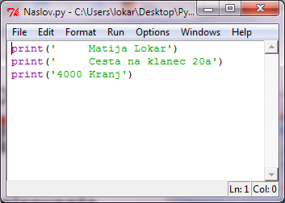
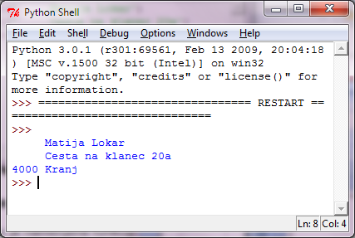
Prvi "pravi" program
Napišimo program, ki izpiše naslov

